Slide 1
réforme série technologique STL
Biochimie- génie Biologique
PNF du 4 Avril 2019
25 Juin 2019

Slide 2
Enjeux
préparation à poursuite d’études
Compétences scientifiques et technologiques , autonomie initiative ,esprit critique, compétences en métrologie, numérique et prévention des risques.
capacité d’ abstraction en prenant appui sur T.expérimentale : MODÉLISATION concept

Slide 3
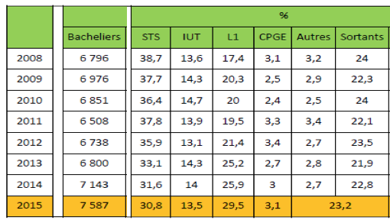
Poursuite d’étude des élèves de STL :
CPGE: 2 places écoles normales ouverts cette année

Slide 4
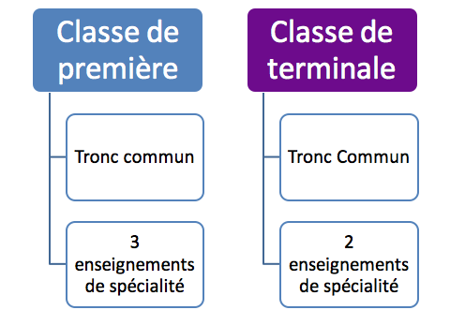
Structure calquée sur série générale
■Mathématiques 3H
■Français (première) – Philosophie (terminale)
■Histoire-géographie
■Langues vivantes A et B + ETLV
■Enseignement moral et civique
■EPS
imposé : BBB

Slide 5
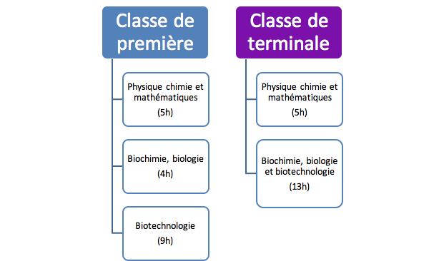
Enseignements de spécialité
1ère et Term: enseignements corrélables: math: capacités numériques pour pg de Phys-chimie
MI INTÉGRÉ
Découpage NON imposé :
Au vu des enjeux: un max de dédoublement serait approprié
OUTILS
Contextualisation: liberté pédagogique

Slide 7
OBJECTIFS Programme Biochimie Biologie
S’approprier des concepts-clés qui régissent les mécanismes biologiques (cellule et organisme)
Mobiliser ses connaissances sur la structure et les propriétés des biomolécules
Maîtriser des organisations anatomiques – dessin (appareils digestif, urinaire, reproducteur)
Interpréter avec rigueur les résultats expérimentaux
Construire des raisonnements scientifiques rigoureux, argumenter
Développer une pensée réflexive et critique
S’interroger sur les enjeux de santé individuelle et collective et s’ouvrir aux métiers de la santé et de la biologie

Slide 8
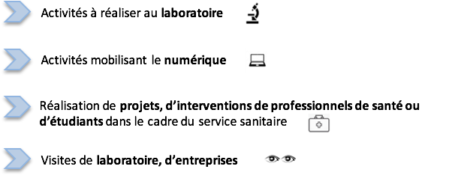
Moyens pour atteindre les objectifs visés

Slide 9
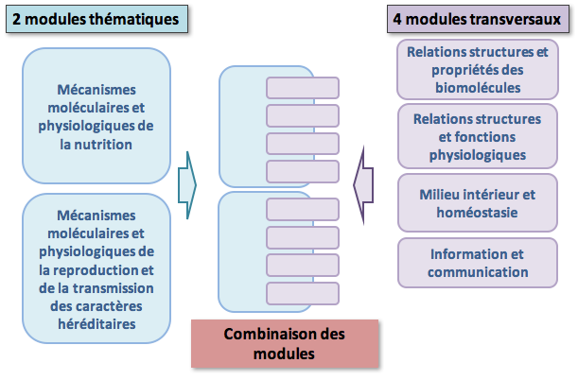
Structure du programme BB

Slide 10
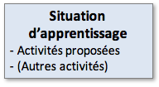
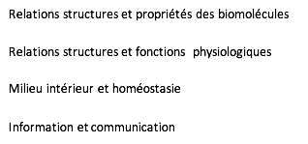
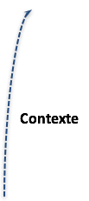
Construction Combinatoire des situations d’apprentissages
liberté pédagogique
Construction séquence/séance

Slide 11
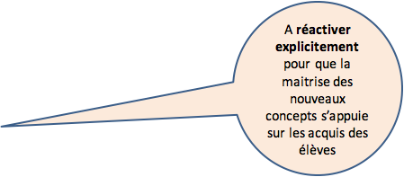
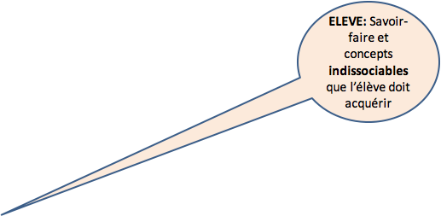
Explicitation programme BB
Partie A : Digestion
Objectif de formation : Chez l’être humain, les aliments diversifiés sont digérés pour obtenir différents nutriments qui sont absorbés et distribués par le milieu intérieur. Un déséquilibre alimentaire peut entraîner des pathologies.
Notions déjà abordées : organisation de l’appareil digestif, surface d’échange, digestion chimique et mécanique, microbiote (cycle 4).
Pour l’élève, objectifs de fin de formation |  | Pour l’enseignant, en cours d’année
SAVOIR-FAIRE | CONCEPTS | ACTIVITÉS TECHNOLOGIQUES | Relation structure/propriétés | Relation structure/fonction | Homéostasie | Information et Communication

Slide 12
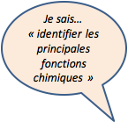
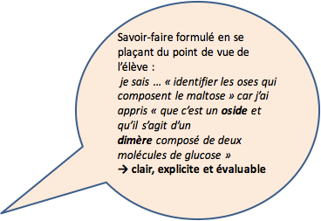
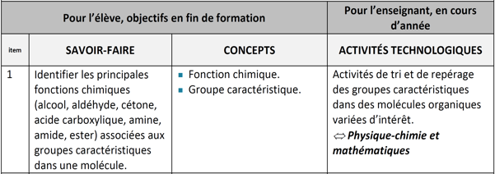
lecture par l’élève : AUTOÉVALUATION

Slide 13
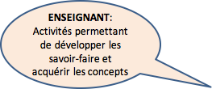
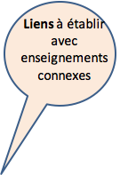
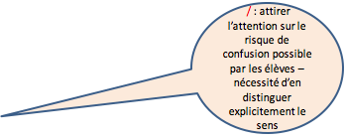
lecture par l’enseignant

Slide 14
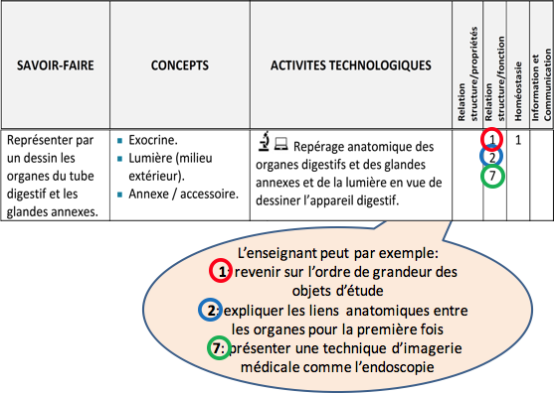
Lecture croisée du programme
Mobilisation réitérée des concepts

Slide 15
philosophie du programme BB
Toujours partir prérequis élèves : si on part du principe que l’élève ne sait rien comment l’inciter à apprendre ?
Construction Combinatoire : apports des modules transversaux en fonction des besoins
Mobilisation réitéré des concepts : construction SPIRALAIRE : réitération dans différents contextes : 1 concept peut être contextualisé de façons multiples
Contextualisation : problématique d’actualité en lien direct avec le quotidien de l’élève : susciter l’intérêt
Programme construit pour permettre autoévaluation

Slide 16
Recommandation programme BB et BBB
Au minimum avoir connaissance progression Math et Physique Chimie
Travail progressif sur 2 ans : CONTINUITÉ PÉDAGOGIQUE élèves/enseignants
première : BB : Aucune séparation cours/AT:AD
terminale BBB : approfondir les fondamentaux technologiques et scientifiques : Aucune séparation cours/AT:AD

Slide 17
maîtrise de concepts clés permettant l’acquisition de connaissances spécifiques

Slide 18
Projet d’épreuve commune de contrôle continu de biochimie E3C- biologie - 2h
Mai 2020 - Juin 2020 ?
banque de sujets : DISPONIBLES
copies anonymes
choix: chef d’établissement/enseignants
copies non corrigées par l’enseignant ayant dispensé l’enseignement

Slide 19
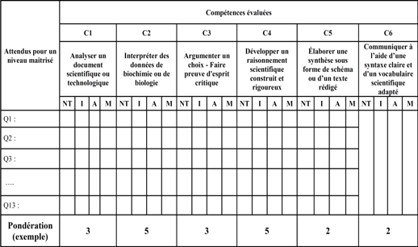
6 compétences évaluées, sans calculatrice
exemple de pondération : possibilité de moduler

Slide 20
Programme ETLV
1h Co-enseignement
démarche modalités… cf ppt ETLV doc brut
programme de langue vivante :
- Les activités langagières de réception et de production ;
- Les axes thématiques, (8), espace privé/public, innovation scientifique et responsabilité ET les enseignements technologiques transversaux qui favorisent la polyvalence ;
un enseignement technologique spécifique qui permet à chaque élève d’approfondir un domaine de son choix.
■ Réinvestissement des contenus visés en biotechnologie et également des ouvertures :
= discipline d’appui pour une exposition/ utilisation de la langue étrangère.
■ Appui sur les notions du domaine référentiel pour prendre la parole : les enseignants d’enseignement technologique sont alors médiateurs. Enrichissement mutuel

Slide 21
Philosophie du programme ETLV 2019 STL
OSEZ DIRE LE MONDE : RÉDUIRE l'ÉCART ENTRE LE VOULOIR DIRE et le POUVOIR DIRE
Aucun pb si non maîtrise de l’anglais par enseignant BTK : co-animation permet amélioration compétences linguistiques
enseignant de la classe : BTK/BB
PAF: formation mail inspecteurs du 13 JUIN

Slide 22
Evaluation ENVISAGÉE ETLV 2020 STL
Contexte de l’évaluation : PTA
SEULE épreuve orale de LV
la durée est de 10 minutes, sans préparation : 5 minutes de prise de parole en continu par le candidat, puis 5 minutes d’interaction avec le jury ;
Support obligatoire fourni par candidat :
Les supports de présentation peuvent être un diaporama, des images ou représentations visuelles, une vidéo (par exemple une expérience en laboratoire filmée et commentée par le candidat lors de l’épreuve).

Slide 23
Grand Oral
rapport déposé au ministère par enseignant sc-po art oratoire mercredi 19 juin dernier, publié le 24 juin
20 min (avec questions) 2 membres de jury , debout SANS NOTE , support ? , reprenant les spé (math, physique-chimie et BBB)

Slide 24
bulletins scolaires 1ères et term : évaluations au fil de l’eau
ep terminale enseignement de spécialité : ECE/ PTA ???
ep terminale : grand oral ???
Toutes les matières : moyenne: coeff 10
chacune coeff. 5
coeff. 14
philo: coeff 4 Fr: coeff 10
coeff: 2X 16
FORMATIONS À venir:
MODALITÉS EXAMEN ET SPE TERMINALES
Epreuves communes de contrôle continu ( E3C) :
1ère : BB et Tale : math, Hist-géo, LVA ( ETLV), LVB, EPS
ep terminale:
1ère: Fr Tale :philo

Slide 25
Dans le discours ministériel, la préparation du Grand Oral a été renvoyée au dernier trimestre de terminale, la programmation précoce des épreuves de spécialité (a priori en mars) permettant, de fait, de libérer des heures d'enseignement en fin d'année
bulletins scolaires 1ères et term : évaluations au fil de l’eau
ep terminale enseignements de spécialité : ECE ??/ PTA
Cyril Delhay. L'ancien directeur du programme égalité des chances de Sciences-Po, estime qu'une quinzaine d'heures étalées tout au long de la scolarité suffirait à former les élèves à l'art oratoire
ep terminale : grand oral PTA???
Toutes les matières moyenne : coeff 10
chacune coeff. 5
coeff. 14
Philo : coeff 4 Fr : coeff 10
Coeff : 2X 16
L'examen du baccalauréat nouvelle formule, risque d'être beaucoup plus précoce. Le ministère réfléchit en effet à programmer les deux épreuves de spécialité avant les vacances de printemps, soit fin mars-début avril. Ceci afin que les formations du supérieur puissent prendre en compte la quasi-totalité des résultats dans leurs procédures de sélection.
Epreuves communes de contrôle continu : 1ère : BB et Tale : math, Hist-géo, LVA ( ETLV), LVB, EPS
ep terminale : 1ère : Fr Tale : philo
Le « contrôle continu », tel que conçu par le ministère, se compose en effet de trois séquences d'épreuves portant sur les matières du tronc commun et débutant dès le second trimestre de première.
ajouts d’après : L'Obs (site web)
Education, lundi 24 juin 2019 Réforme du bac et du lycée : ce que Blanquer ne vous a pas dit (et les profs non plus)

